Slide 1

Социальный граф и взаимодействия между пользователями
Гао Юйтун
Группа 22.М08-мм
gyt210308@163.com
10.01.2023

Slide 2
Постановка задачи
Прогнозирование связей между пользователями в социальной сети с учетом набора характеристик.
/8

Slide 3
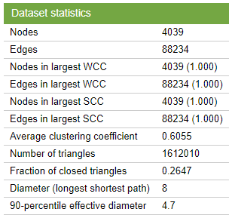



Используемые инструменты
Используемый набор данных:
Социальная сеть Ego-facebook от SNAP.
Link:
https://snap.stanford.edu/data/ego-Facebook.html
Visual Studio Code
Python
Face book
/8

Slide 4
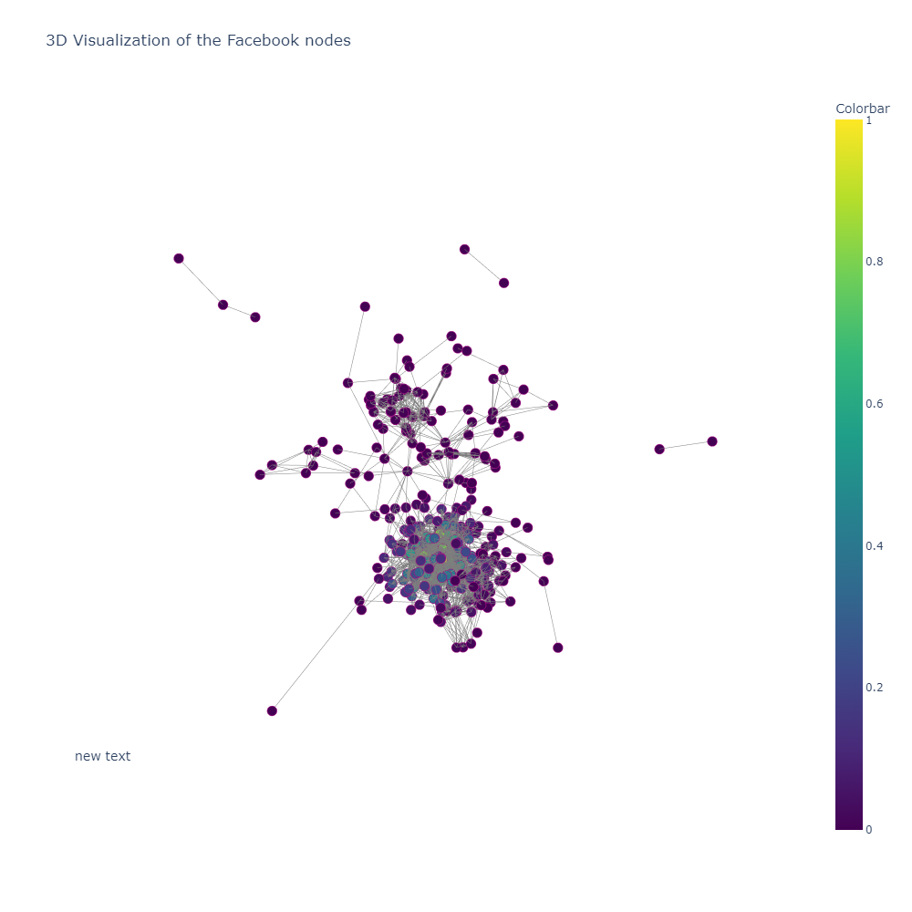
Подробнее о наборе данных
Набор данных представляет собой эго-сеть.
Он содержит анонимизированные идентификаторы и одну горячую кодированную характеристику для каждого узла в сети.
/8

Slide 5
Методология прогнозирования ссылок
Прогнозирование связей было выполнено с использованием характеристик, представленных в наборе данных
Везде, где в графе была связь между двумя узлами, метка устанавливалась как 1.
Для отрицательных образцов, везде, где между двумя узлами не было ребра, оно обозначалось как 0.
Для оценки результатов использовались классификаторы Support Vector Classifier и Naive Bayes Classifier.
/8

Slide 6
Выбор характеристик
Мы использовали различные комбинации характеристик и определили, что использование всех предоставленных характеристик дало наилучшие результаты.
Характеристики двух узлов были добавлены для создания окончательного входа в модель.
/8

Slide 7
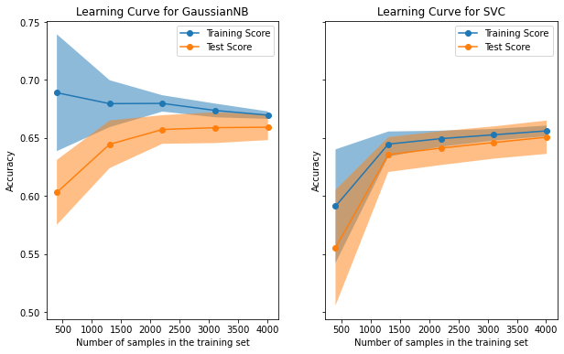
Результаты
/8

Slide 8
Спасибо！
10.01.2023

